Slide 1
進捗報告
電気通信大学 情報理工学研究科 高玉研究室 修士１年
岩瀬 拓哉
作成日：2017/07/7(金)

Slide 2
問題設定
サブテーマ
静的環境：個体数よりも解の数が多い場合， 探索優先順位を決め，より早く解を発見する手法の提案
動的環境：被災者の負傷具合により被災者の優先的に救助する手法 ① 被災者（解）の位置変化 時間変化により被災者がその場に留まっている，あるいは移動している場合における探索アルゴリズムの構築 ② 被災者（解）の存在の有無 時間変化によって，被災者の存在の有無が変化する場合におけるにおける探索アルゴリズムの構築
1

Slide 3
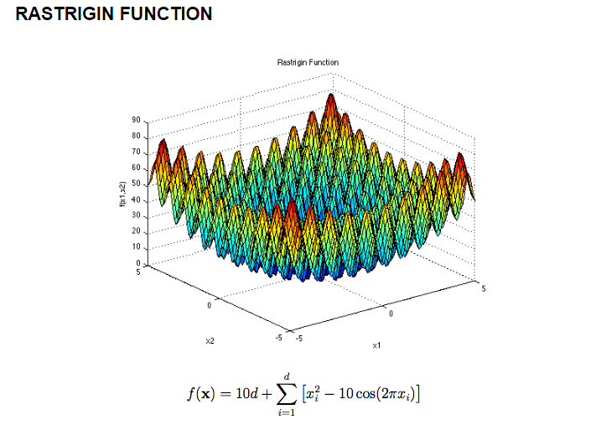
問題設定
2
Notes:
・解が複数存在している
・極小値と最小値がある

Slide 4
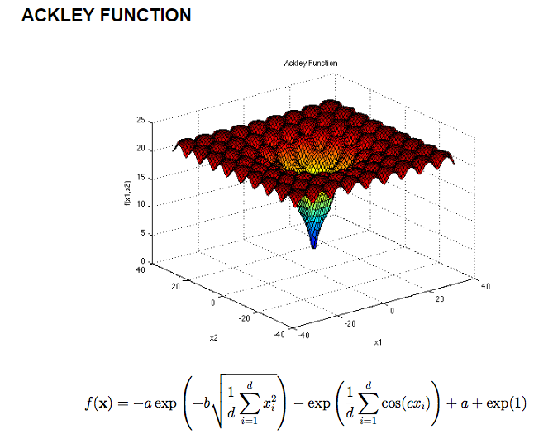
問題設定
3
Notes:
・解が複数存在している
・極小値と最小値がある

Slide 5
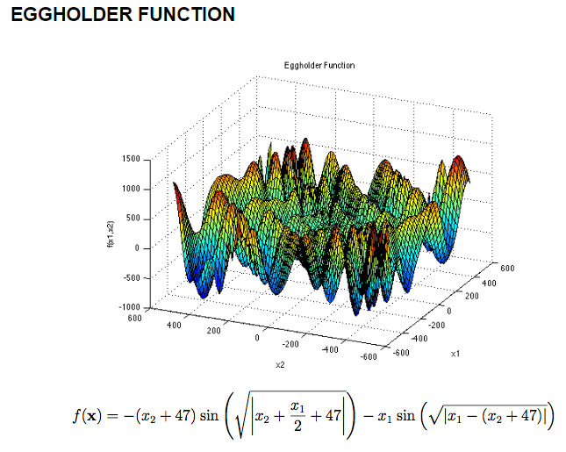
問題設定
4
Notes:
・解が複数存在している
・極小値と最小値がある

Slide 6
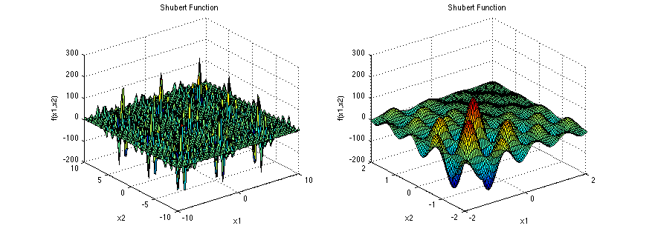

問題設定
Shubert function
$$f\left(x\right)=\left(\sum_{i=1}^{5}{i\cos\left(\left(i+1\right)x_{i}+i\right)}\right)\left(\sum_{i=1}^{5}{i\cos\left(\left(i+1\right)x_{2}+i\right)}\right)$$
$$x_{i}∈\left[−10, 10\right] for i=1,2$$
2
Notes:
・解が複数存在している
・極小値と最小値がある

Slide 7
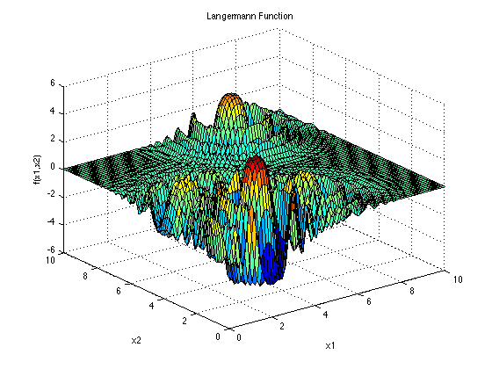

問題設定
Langermann function
$$f\left(x\right)=\sum_{i=1}^{m}{c_{i}exp\left(−\frac{1}{π}\sum_{j=1}^{d}{{\left(x_{j}−A_{ij}\right)}^{2}}\right)\cos\left(π\sum_{j=1}^{d}{{\left(x_{j}−A_{ij}\right)}^{2}}\right)}$$
$$d:次元数$$
$$m=5$$
$$c=\left[1,2,5,2,3\right]$$
$$A=\left[\begin{matrix}3 & 5 \\ 5 & 2 \\ \begin{matrix}2 \\ 1 \\ 7\end{matrix} & \begin{matrix}1 \\ 4 \\ 9\end{matrix}\end{matrix}\right]$$
3
Notes:
・ 火事が起きた場合を想定し，火事の周りに解が密集している

Slide 8
問題に対する手法の検討
調査したアルゴリズム
Ant Colonyアルゴリズム 巡回セールスマン問題を解くために提案された手法（Marco Dorigo et al, 1997）． アリの通ったルートにフェロモンが撒かれ，やがてフェロモンの多いルートを通るようになる．
Bat アルゴリズム コウモリは超音波を使用し，その反射波から障害物をよけたり，餌を検出する能力を持つ （Xin-She Yang, 2010）．
FAアルゴリズム ホタルの光の輝度を利用したアルゴリズム（Yang, 2009）． 光の弱いホタルは強い方へ移動する（自分より強い光がなければランダム行動）．
5

Slide 9
問題に対する手法の検討
Ant Colony System

Slide 10
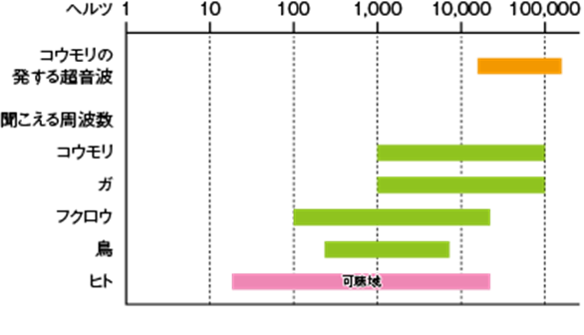
問題に対する手法の検討
Bat Algorithm
最も多い典型的コウモリの放出する周波数帯 （Echolocation）は，25kHz-150kHz.
この超音波を使ってターゲットとの距離と向き，獲物の種類，獲物の移動速度などを検出することができる．
http://sciencewindow.jst.go.jp/html/sw05/sp-003 Science Windowより
6

Slide 11

問題に対する手法の検討
・コウモリ
固定周波数：$f_{min}$
波長：λ
速度：$v_{i}$
位置：$x_{i}$
A：ラウドネス
$$r:palse emmision \\ r∋[0, 1]$$
7

Slide 12
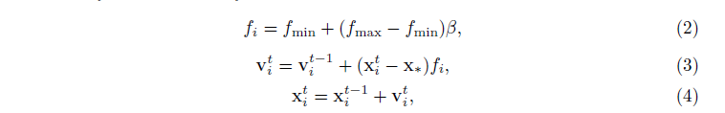
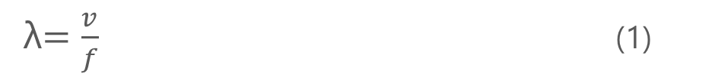
問題に対する手法の検討
固定周波数
λ$=\frac{v}{f}$ (1)
更新式
8

Slide 13
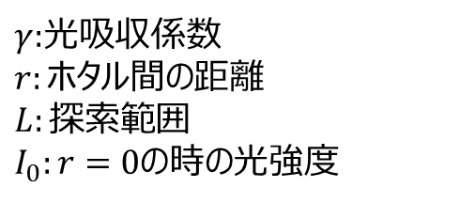
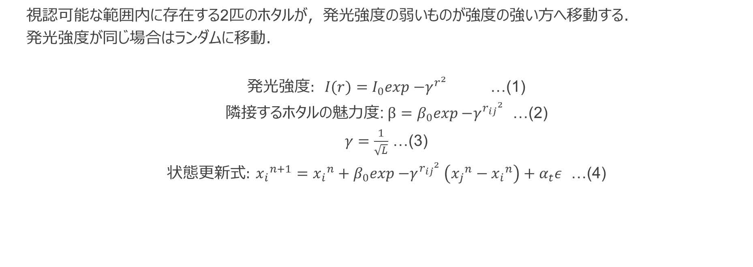
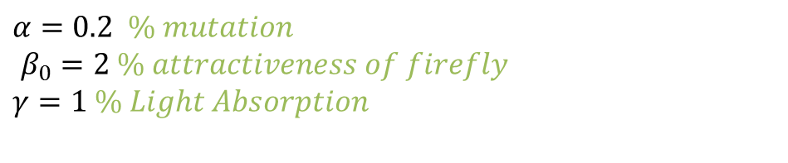
従来手法
FA
視認可能な範囲内に存在する2匹のホタルが，発光強度の弱いものが強度の強い方へ移動する．
発光強度が同じ場合はランダムに移動．
発光強度$: I(r)=I_{0}exp{−γ}^{r^{2}}$ …(1)
隣接するホタルの魅力度: $β=β_{0}exp{−γ}^{{r_{ij}}^{2}}$ …(2)
$γ=\frac{1}{\sqrt{L}}$ …(3)
状態$更新式: {x_{i}}^{n+1}={x_{i}}^{n}+β_{0}exp{−γ}^{{r_{ij}}^{2}}\left({x_{j}}^{n}−{x_{i}}^{n}\right)+α_{t}ε$ …(4)
$γ:$光吸収係数
$$r:ホタル間の距離$$
$$L:探索範囲$$
$I_{0}:r=0の時の$光強度
$$α=0.2 \% mutation$$
$β_{0}=2 \% attractiveness of firefly$
$$γ=1 \% Light Absorption$$
5

Slide 14
従来手法
ABC
群れ全体をコロニー(colony)とし，
employed bee, onlooker bee, scout bee の3種類の蜂から構成される．
Employed bee: 解周辺にいるハチ
Onlooker bee: 解を探索し，前の地点よりも良い解が見つかればその地点を新たな解として更新
Scout bee: 新しい解を探索し，探索領域全体を大域的に探索
1つの蜂が三種類の蜂に変わる
6

Slide 15
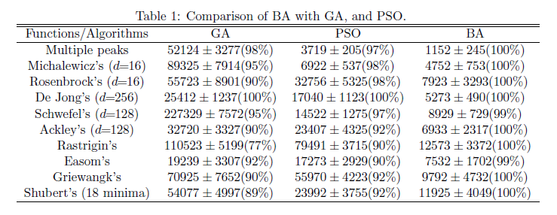
Bat Algorithm
9
平均 ± 標準偏差（globalな最適解を見出すアルゴリズムの成功率）

Slide 16
今後の予定 & 困ってること
やるべきこと
・ 実験を回す
・ グラフのプロット
・ 世代毎（100，500毎などで）で分けて分析
・ アルゴリズムの利点と欠点の洗い出し
１週間後
２週間後
10

